Slide 1

Stato di avanzamento del Piano Unitario di Valutazione
Marta Scettri

Slide 2
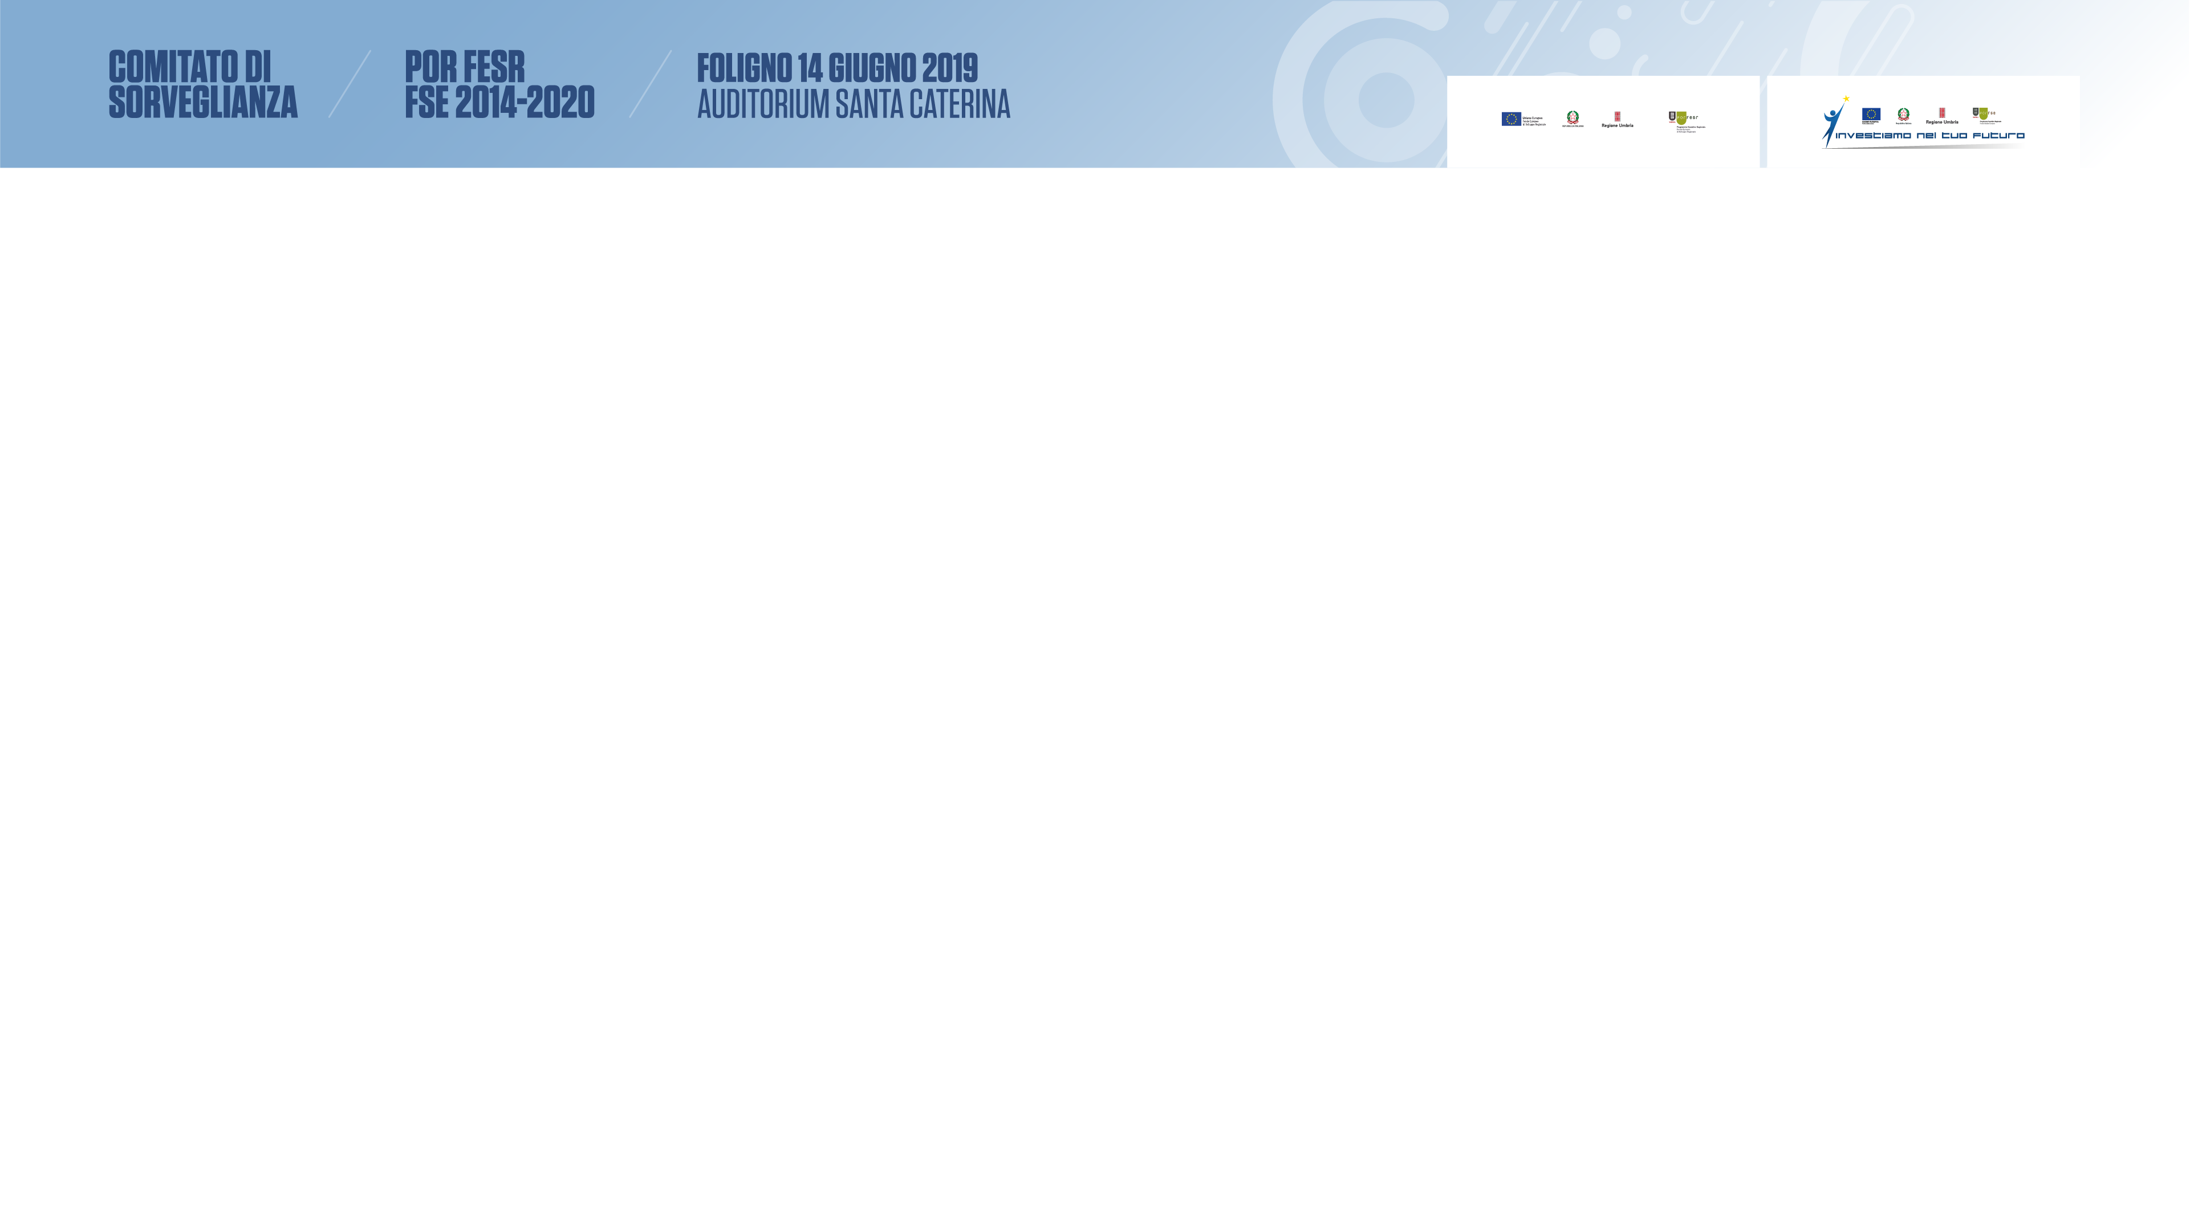
Stato di avanzamento del Piano Unitario di Valutazione - Marta Scettri

Slide 3
Stato di avanzamento del Piano Unitario di Valutazione - Marta Scettri

Slide 4
Stato di avanzamento del Piano Unitario di Valutazione - Marta Scettri

Slide 5
Stato di avanzamento del Piano Unitario di Valutazione - Marta Scettri

Slide 6
Stato di avanzamento del Piano Unitario di Valutazione - Marta Scettri

Slide 7
Stato di avanzamento del Piano Unitario di Valutazione - Marta Scettri

Slide 8
Stato di avanzamento del Piano Unitario di Valutazione - Marta Scettri

Slide 9
Stato di avanzamento del Piano Unitario di Valutazione - Marta Scettri

Slide 10
Stato di avanzamento del Piano Unitario di Valutazione - Marta Scettri

Slide 11
Stato di avanzamento del Piano Unitario di Valutazione - Marta Scettri

Slide 12
Stato di avanzamento del Piano Unitario di Valutazione - Marta Scettri

Slide 13
Materiale disponibile sul sito internet
http://www.regione.umbria.it/la-regione/
documenti-e-strumenti-di-programmazione-regionale/valutazione
Stato di avanzamento del Piano Unitario di Valutazione - Marta Scettri

